Slide 1
Stage en première année de mon BTS SN
Camping Les Portes de la Baie de Somme

Slide 2

Sommaire
01
02
03
04
Introduction
Les tâches
Présentation de mon stage
Ce que j’ai pu accomplir lors de mon stage
Le site de réservation
Coûts
Le code fait pendant mon stage
Estimations et coûts mesurés pour accomplir mes tâches

Slide 3
01
Introduction
Présentation de mon stage

Slide 4

Introduction
Différents domaines exploités :
- Améliorer leur image sur internet
- Créer des affiches pour l’enceinte du camping
- Analyser le référencement du camping
- Faire un Benchmark
- Utiliser Wordpress
- Modifier du code html/css
- Faire un site de réservation

Slide 5
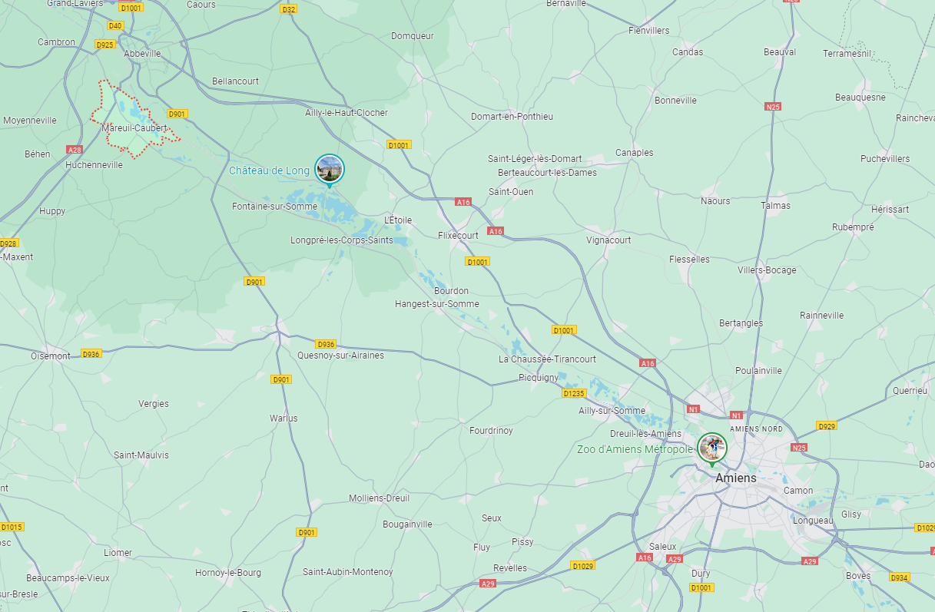
C’est quoi le camping “Les Portes de la Baie de Somme” ?
Localisation
Le camping se situe à Mareuil-Caubert, près d’Abbeville. Ouvert d’avril à septembre
Les gérants
Le camping à été repris par un père et son fils. Ils s’occupent de tout.

Slide 6

Comment ai-je trouvé mon stage ?
Camping avec un site en maintenance

Slide 7



Mes activités
Des affiches
Analyse
Benchmark
Pour aider les clients
Pour mettre en avant le camping sur internet
Powerpoint pour rassembler les différents points forts et faibles des autres sites concurrents

Slide 8


Des affiches
Numéros d’urgence
Fait sur le logiciel Photoshop

Slide 9
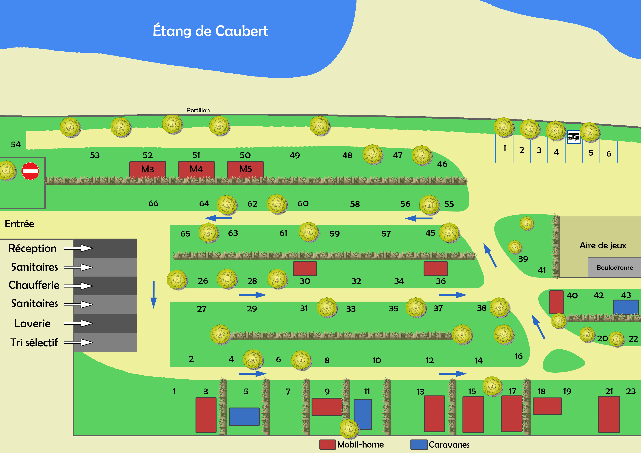
Des affiches
Plan du camping
Tout est réalisé sur Photoshop à par 4 images (arbres, haies, panneaux).

Slide 10
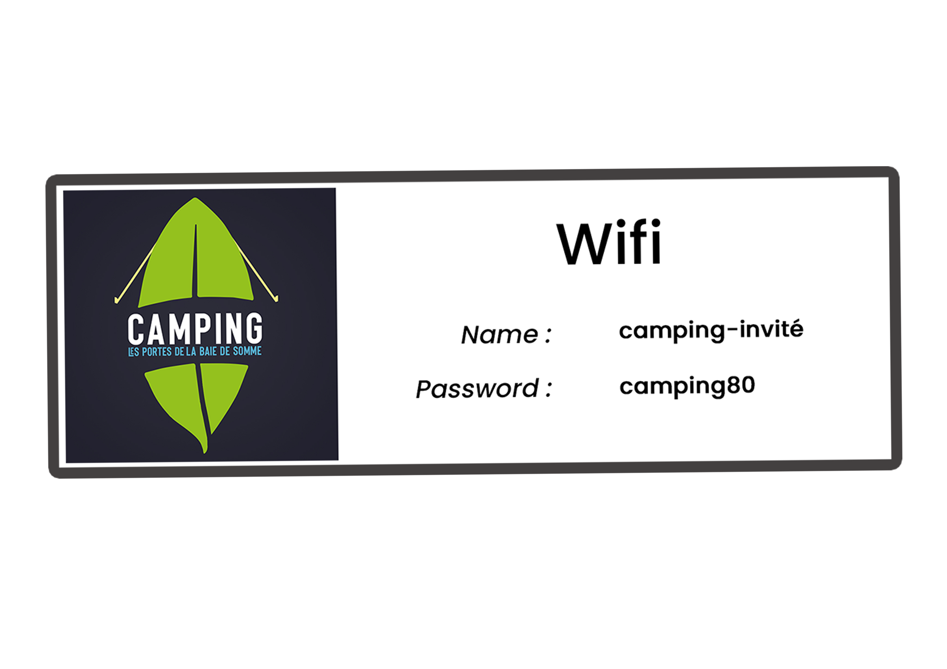

Des affiches
2 écriteaux fait sur Photoshop : un pour le wifi et un autre pour le chauffe-eau.

Slide 11
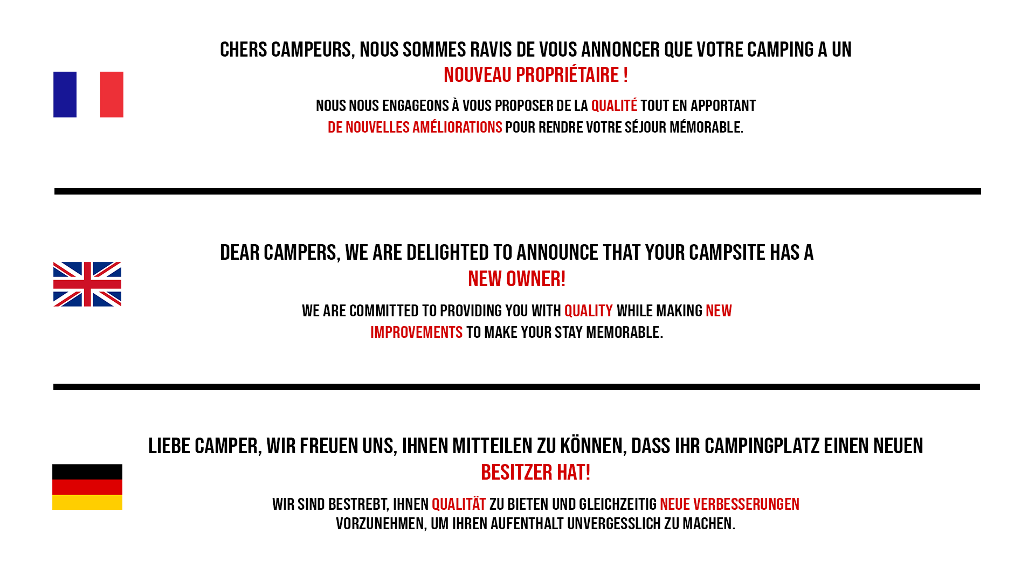
Des affiches
Une affiche prévenant les clients habitués des changements du camping.

Slide 12

Des affiches
Une pancarte annonçant le tarif pour les visiteurs hors du camping.

Slide 13
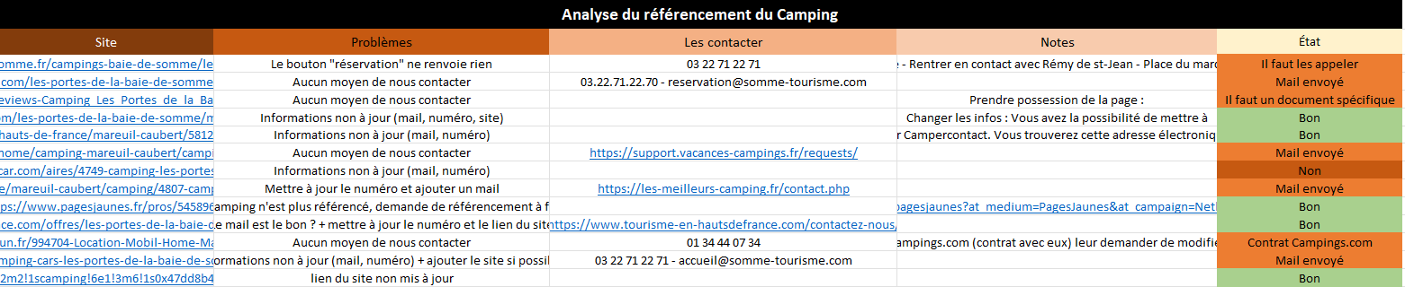
Analyse de référencement

Slide 14
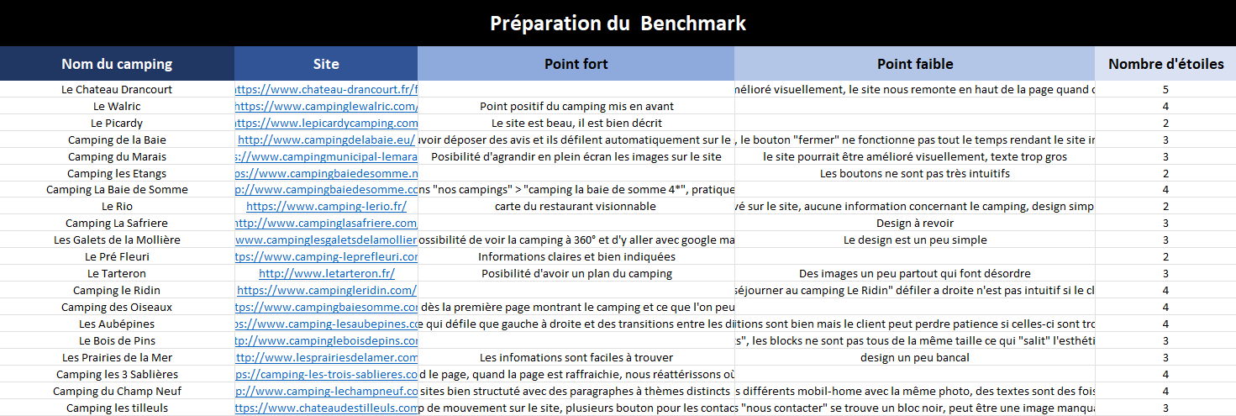
Benchmark

Slide 15
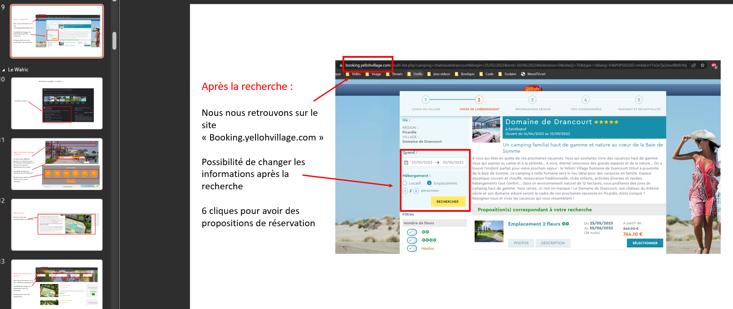
Exemple :

Slide 16
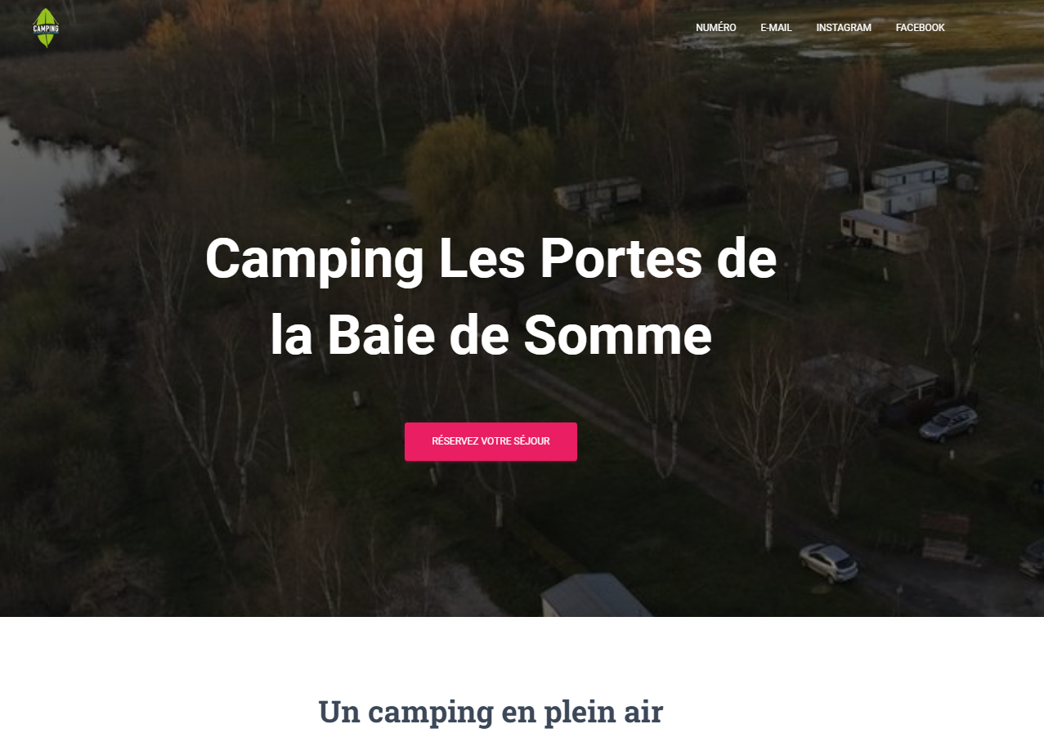
Wordpress
Site vitrine.
Utilisation de Wordpress pour le découvrir et être plus à l’aise.
Wordpress permet de gérer du contenu gratuit et en open-source. Tout le monde peut créer et gérer facilement des sites internet grâce à ce service.

Slide 17
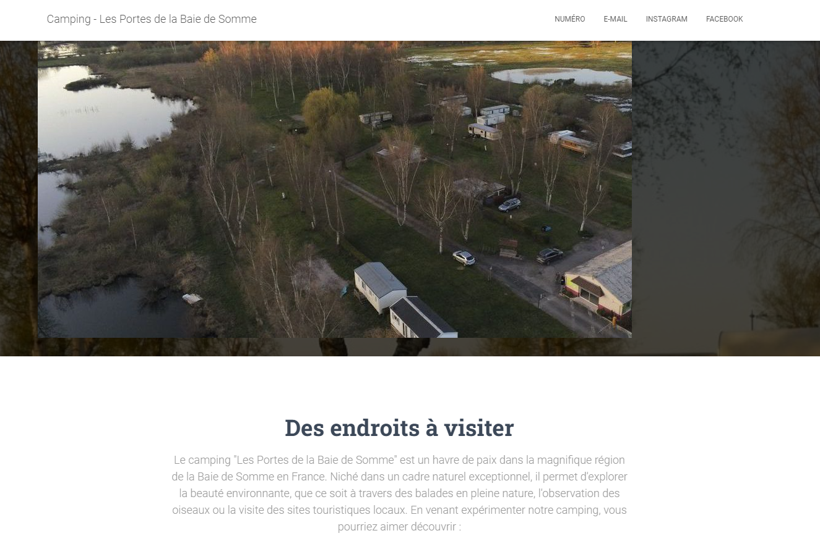

Slide 18
Les responsabilités

Slide 19
HTML/CSS
Modification d’un template HTML/CSS donné par le fils du
gérant.
Modification du logo, du texte, liens, couleurs, et plus.
Objectif : représenter au maximum l’état d’esprit du
camping.

Slide 20
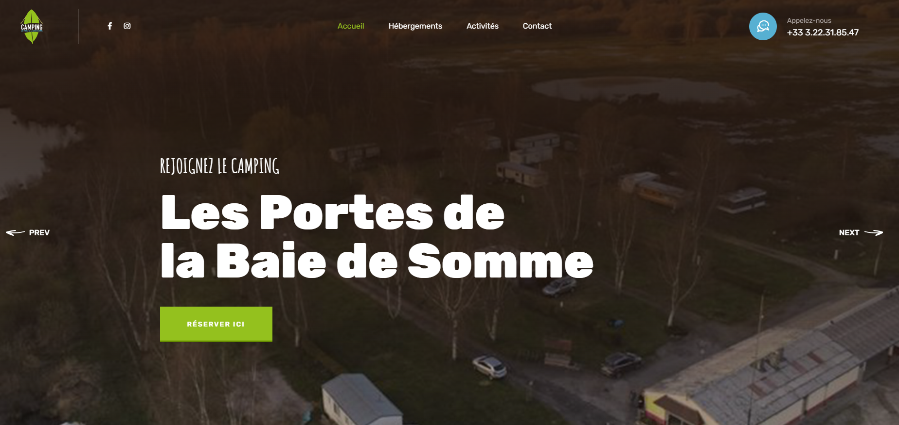

Slide 21
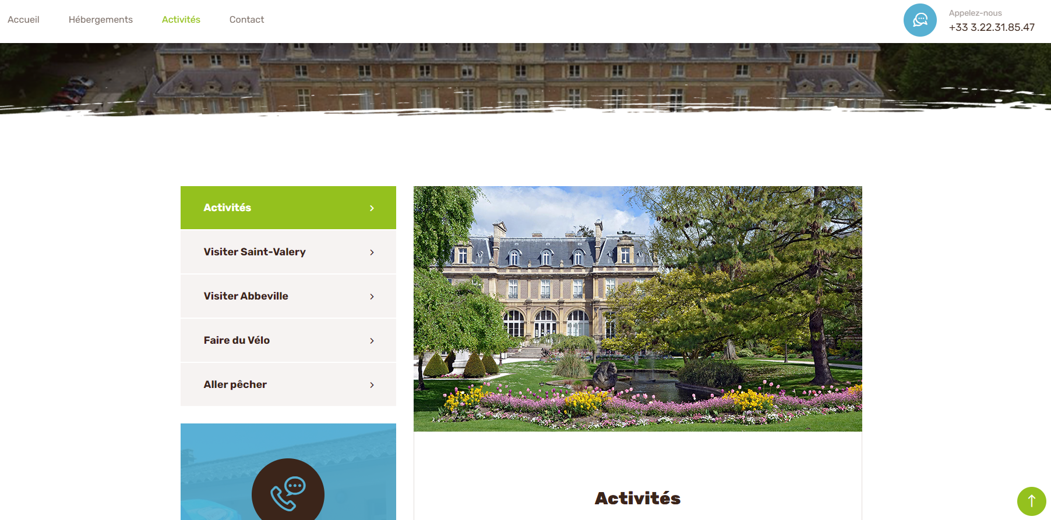

Slide 22
Au point mort

Slide 23
Un site de réservation
Discuter avec le gérant
Réfléchir aux fonctionnalités
Programmer le site

Slide 24
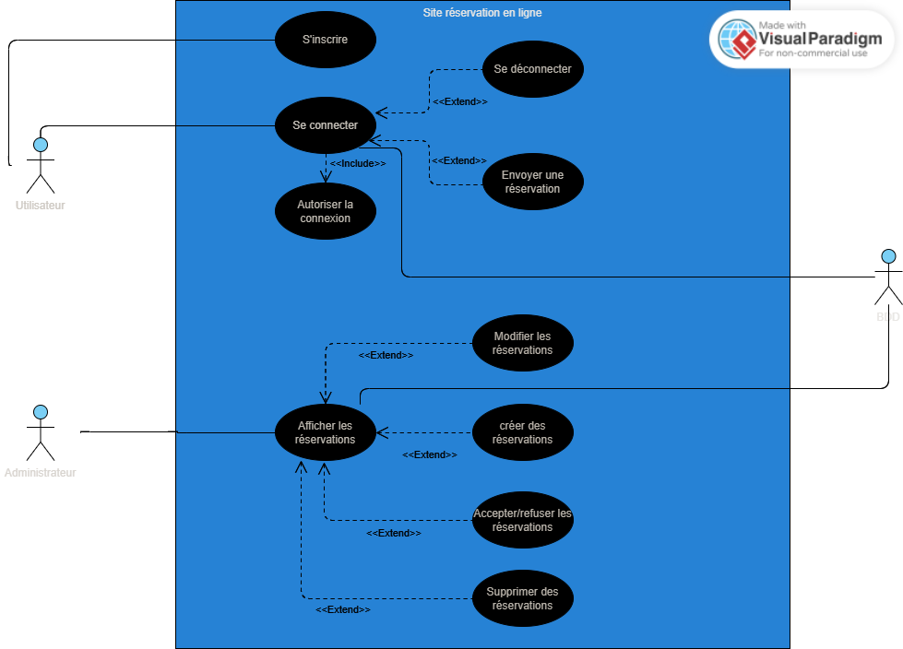
Use case

Slide 25
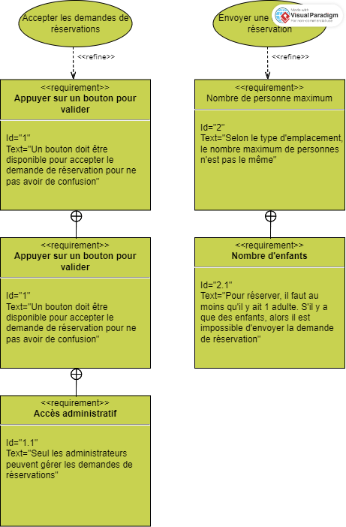
Diagramme d’exigence

Slide 26
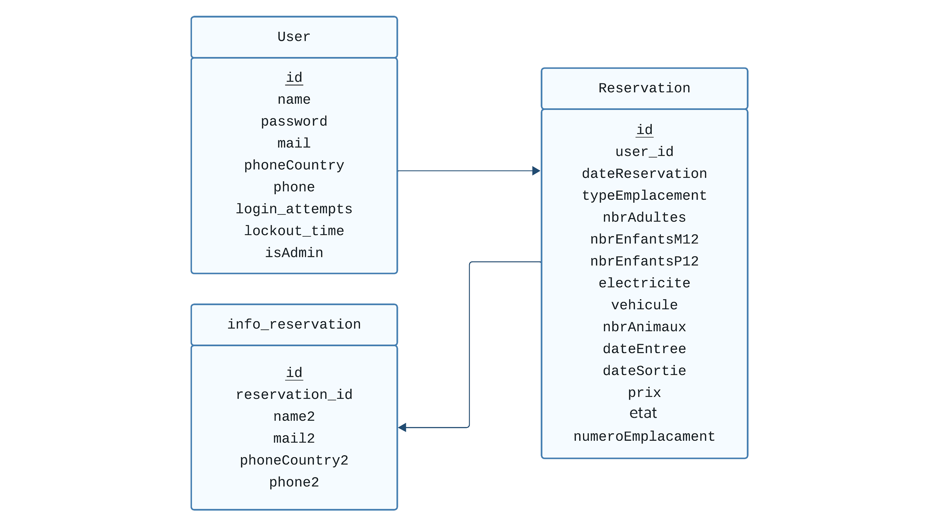
MCD

Slide 27
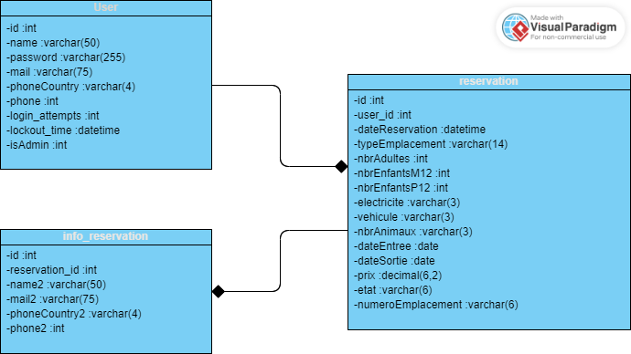
Diagramme de classe

Slide 28
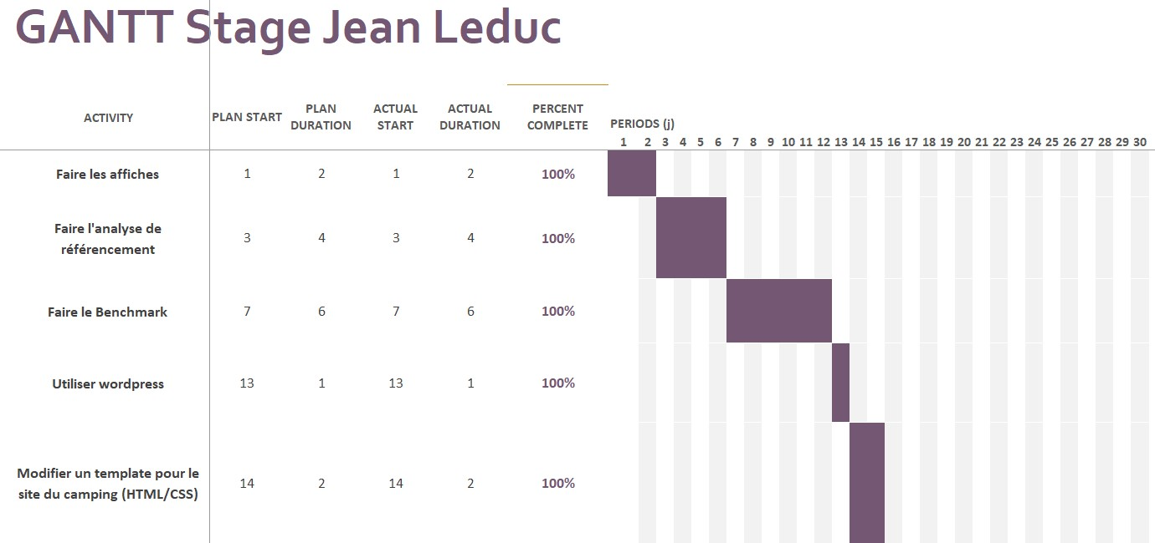
GANTT

Slide 29
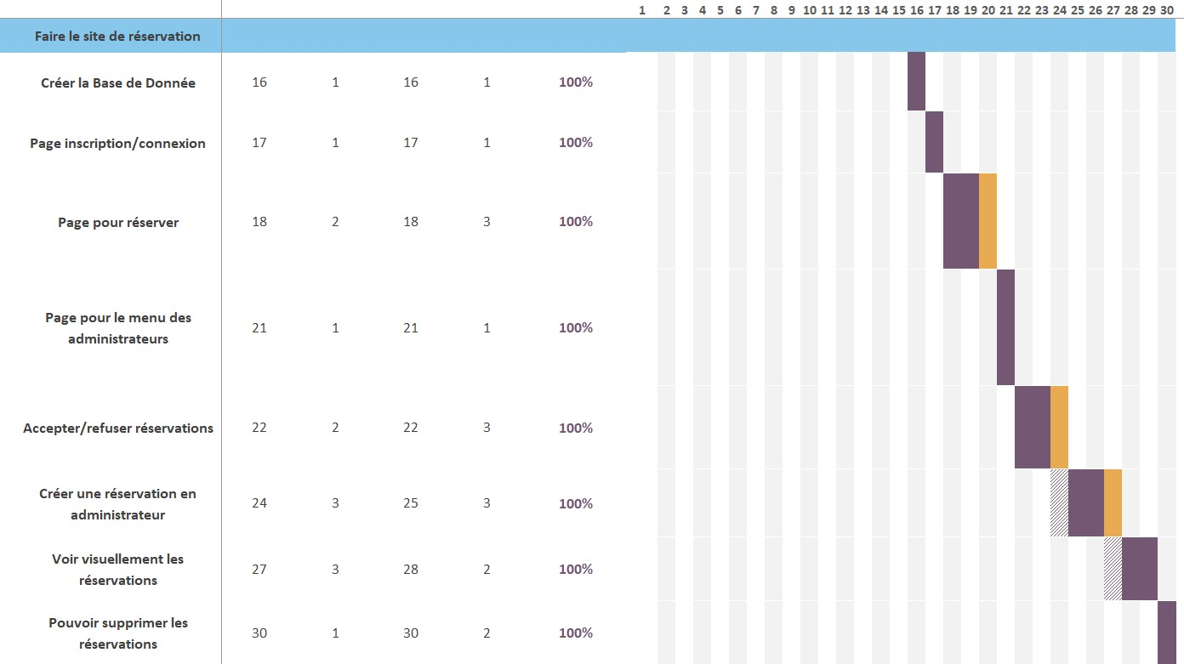
GANTT

Slide 30
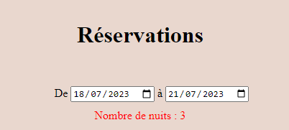
Programmation
Début du codage
Page de réservation
Code en Javascript
pour avoir un site
dynamique
- Pouvoir choisir la date de la réservation
- Afficher le nombre de nuits

Slide 31
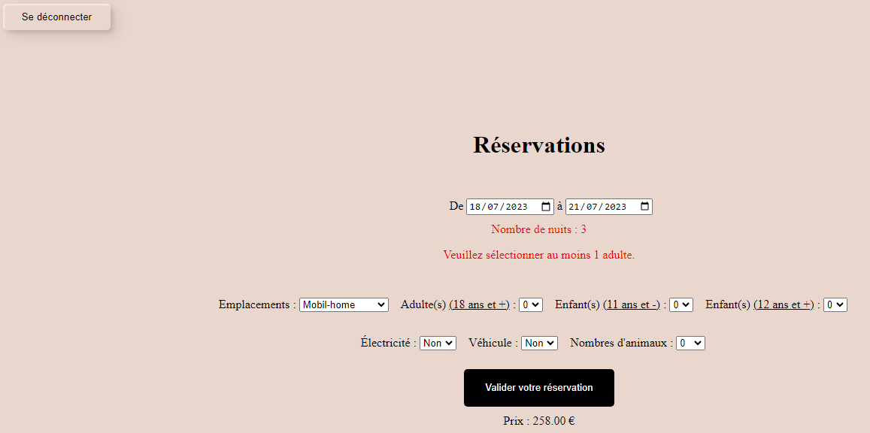
Avancement du site
- 1 adulte minimum
- Nouveaux choix
- Bouton pour envoyer la réservation
- Prix affiché en temps réel
- Les choix diffères par rapport aux différents choix

Slide 32
Les fonctionnalité du site en tant qu’administrateur

Slide 33
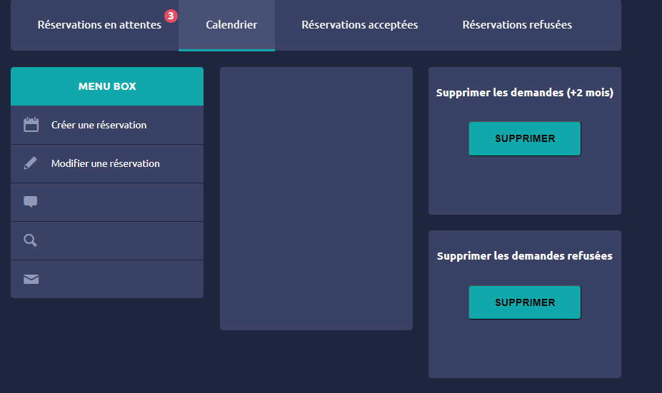
Programmation
Template Bootstrap
utilisé
Plusieurs boutons
pour gérer les
réservations
- Afficher le nombre de réservations en attentes sur le menu
- Regrouper tous les boutons à un seul endroit, dans un menu

Slide 34
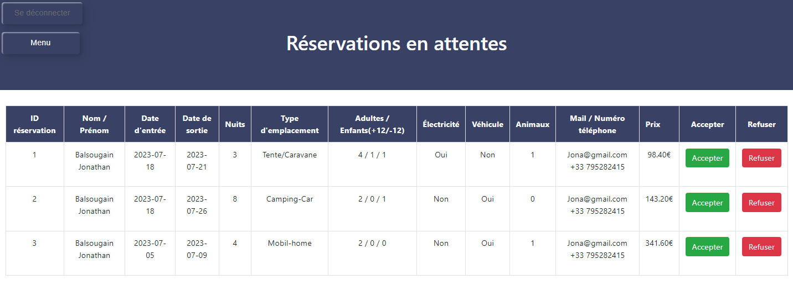
Page pour gérer les réservations en attentes
-> Pouvoir accepter ou refuser les demandes

Slide 35
Nouvelles fonctionnalités
Voir les réservations
acceptés ou alors
celles refusées
Supprimer les
réservations pour
faire du tri
Créer ou modifier une
réservation
Voir les réservations
sur un graphique pour
s’y retrouver plus
facilement

Slide 36
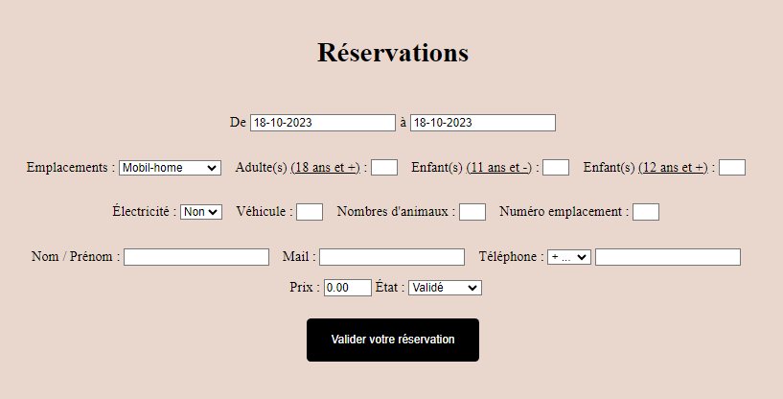
Créer une réservation
Avoir un assez gros
contrôle
Choisir l’état de la
réservation

Slide 37
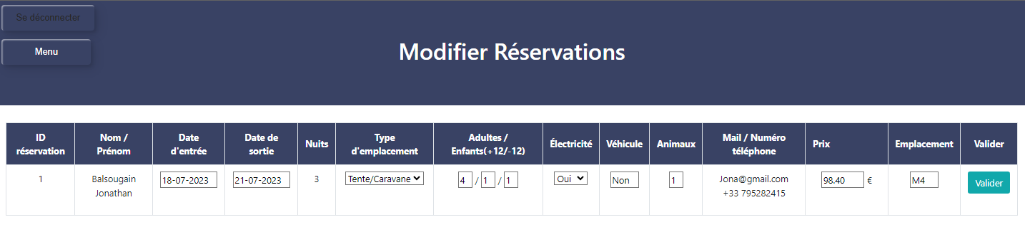
Modifier une réservation
Voir les informations
du client
Pouvoir modifier
chaque élément
concernant la
réservation
Pouvoir valider la
demande

Slide 38
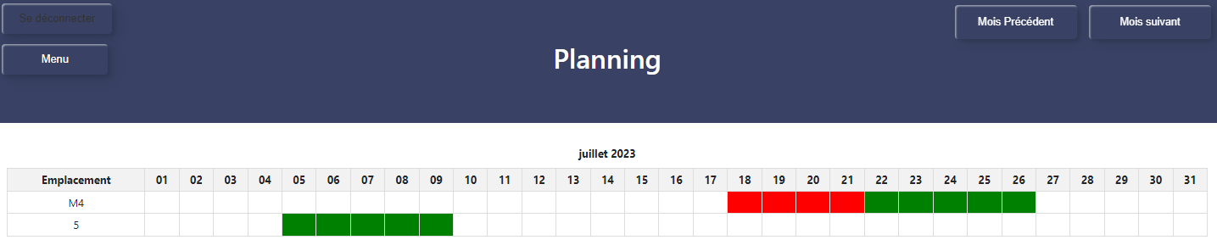
Voir visuellement les réservations
Vert = OK
Rouge = 2 réservations au même moment avec le même emplacement
Voir le nom de l’emplacement
Voir les dates
Pouvoir naviguer entre les différents mois

Slide 39
Le code

Slide 40
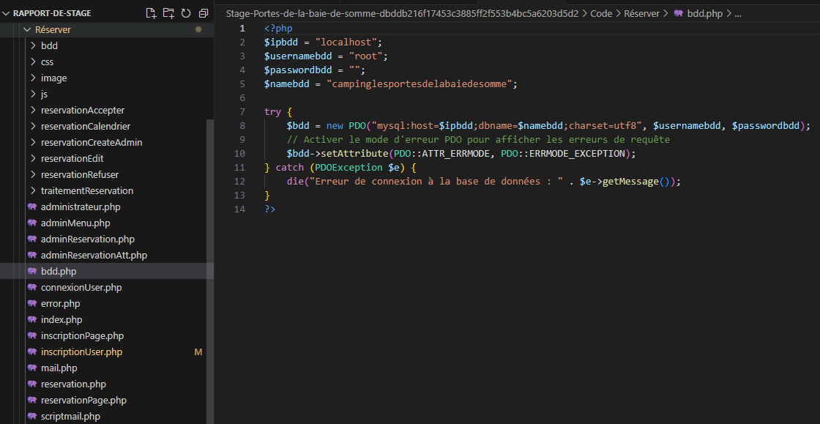
Connexion à la base de données
Ce fichier est à modifier pour faire fonctionner le site
Modifier les 4 identifiants par rapport à votre base de données

Slide 41
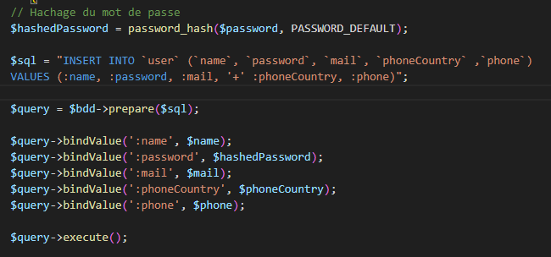
L’inscription
Hachage du mot de passe
Insertion du user si les valeurs sont bonnes dans la base de données via une commande SQL

Slide 42
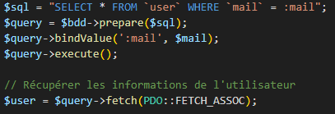
La connexion
Connexion du user si les valeurs sont bonnes dans la base de données via une commande SQL
Redirection vers la page de réservation si tout est OK

Slide 43
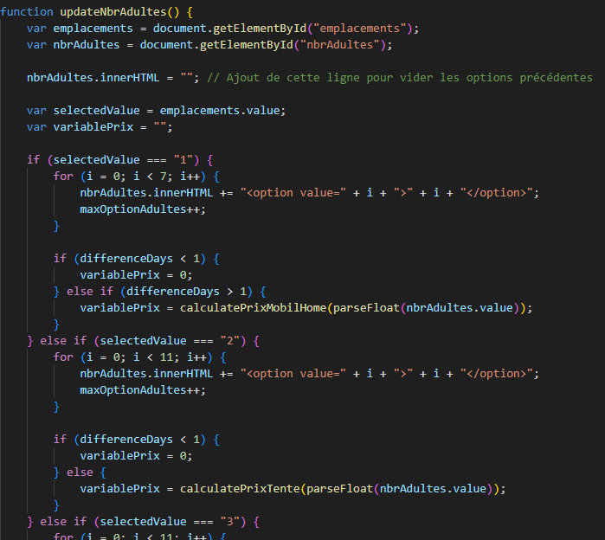
Page de réservation
Code en Javascript pour avoir un site dynamique (se met à jour en temps réel)
Une fonction est créée afin de gérer le nombre de personne maximum car un mobile-home a 6 places maximum mais un emplacement de camping peut accueillir jusqu’à 10

Slide 44
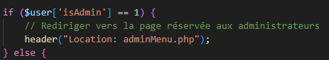
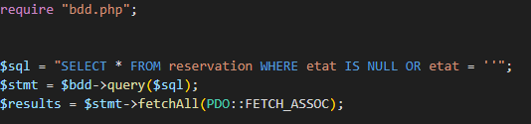
Pour les administrateurs
Si « isAdmin » dans la base de données est égale à « 1 », alors rediriger l’utilisateur vers la page d’administration
J’affiche les réservations quand « etat » dans la BDD est vide car c’est celles qui n’ont pas été prises encore en compte

Slide 45
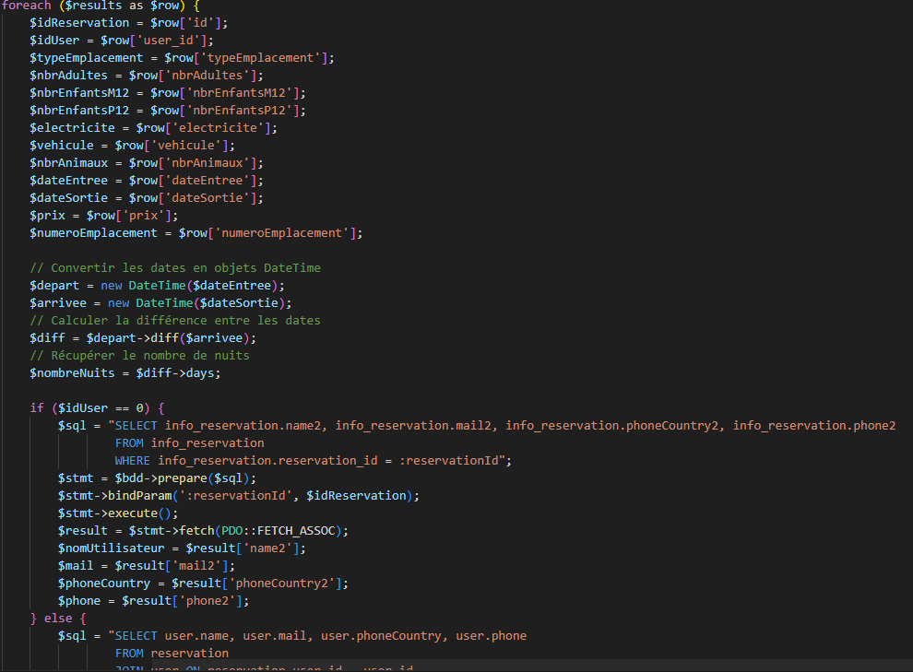
Affichage des réservation
Boucle foreach pour récupérer les données
Possibilité d’accepter ou de refuser les demandes de réservations
Vérification de l’id du user pour afficher les demandes faites par un client et par un administrateur
if ($idUser == 0) { …

Slide 46
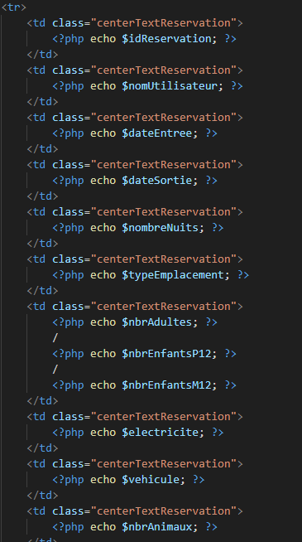
Affichage des réservation
Et les informations des réservations sont affichées via des variables grâce à la boucle foreach

Slide 47
Conclusion
Gain en expérience professionnel
J’ai pu apprendre beaucoup de chose sur le monde du travail et revoir des notions sur ma filière
En apprendre plus sur la relation client

Slide 48
Merci de m’avoir écouté
Camping Les Portes de la Baie de Somme
Stage mai-juin 2023

